Slide 1
문서 HISTORY
번호 | 버전 | 작성일 | 내용 비고 | 작성자 | 검토자
1 | v1 | 25.05.02 | 문서 작성 | 이영현
2 | v2 | 25.05.20 | 문서 검토 |  | 장창훈
3 | v3 | 25.05.22 | 내용 수정 | 이영현
4
5
6
7
duk_03_06_0003
생활에서 공정을 실천해요

Slide 2
학습 목차
학습 단계 | No | 내용 | 파일명 | 파일 수
똑똑 | 101 | 예화 읽고 답해 보기 | duk_03_06_0003_101 | 1
 | 102 | 이번 시간 안내 | duk_03_06_0003_102 | 1
쑥쑥 | 201 | 공정한 규칙을 만들기 위한 조건 생각해 보고, 생활 속에서 공정한 규칙 만들어 보기 | duk_03_06_0003_201 | 1
탄탄 | 301 | 가장 공정한 규칙 선택해 보기 | duk_03_06_0003_301 | 1
총 파일 수 |  |  |  | 4

Slide 3
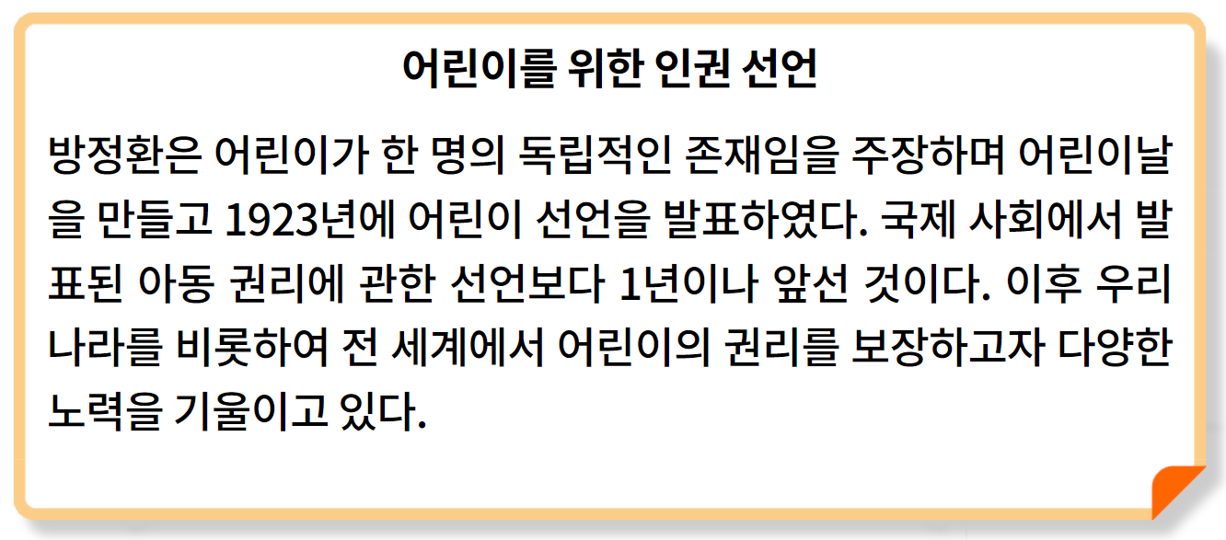
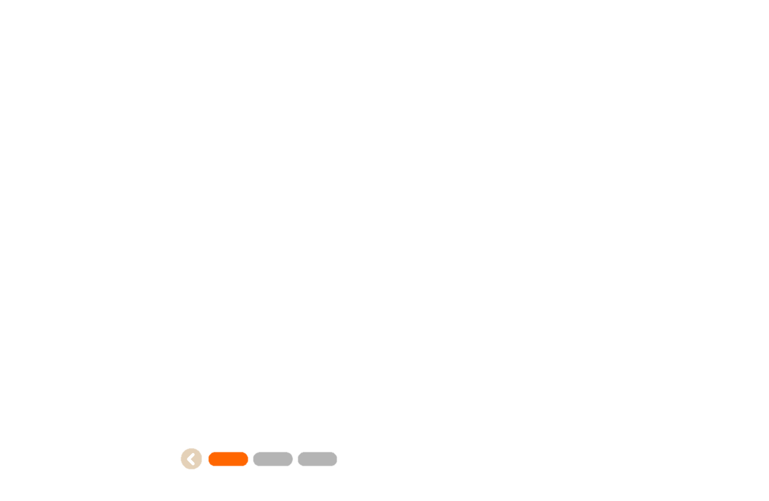

예화 읽고 답해 보기
duk_03_06_0003_101
다음 이야기를 읽고 질문에 답해 봅시다.
[101_이너탭 1]
텍스트
이너탭 3개
1
어느 초등학교의 점심시간, 학생들이 놀이터에서 즐겁게 놀고
있었습니다. 그런데 문제가 생겼습니다. 놀이터에 그네는 한 개
뿐인데 학생들이 모두 그네를 타고 싶어 했기 때문입니다. 학생들은
서로 그네를 타려고 다투기 시작했습니다.
“학년이 낮은 사람이 먼저 타야 해. 어린 사람한테 양보하는 게
당연한 거야!”
“줄 서서 기다린 순서대로 타야 해. 질서를 지켜야지.”
2

Slide 4
예화 읽고 답해 보기
duk_03_06_0003_101
다음 이야기를 읽고 질문에 답해 봅시다.
[101_이너탭 2]
텍스트
이너탭 3개
1
“나는 줄 선다고 한 적 없는데? 그네를 먼저 잡은 사람이 먼저
타야지.”
다툼이 계속되자 선생님께서 학생들을 불러 모아 말씀하셨습니다.
“우리 함께 공정한 규칙을 만들어 볼까?”
학생들은 모두 동의했고, 어떻게 하면 공정한 규칙을 만들 수 있을지
생각하기 시작했습니다.
2

Slide 5

예화 읽고 답해 보기
duk_03_06_0003_101
다음 이야기를 읽고 질문에 답해 봅시다.
[101_이너탭 3]
블릿+고정 텍스트
회색 텍스트 박스+물음표 버튼
물음표 버튼 클릭 시 파란 정답 텍스트 노출
재클릭 시 원복
3. 추가 질문 버튼
버튼 클릭 시 풀팝업 노출(슬라이드 6~8페이지 참고)
4. 이너탭 3개
3
학생들 사이에 문제가 생긴 까닭은 무엇인가요?
1
추가 질문
서로 그네를 타려고 해서 문제가 생겼습니다.
2
문제를 해결하려면 어떻게 해야 할까요?
모두 함께 의논하고 모두가 동의해야 합니다.
4

Slide 6

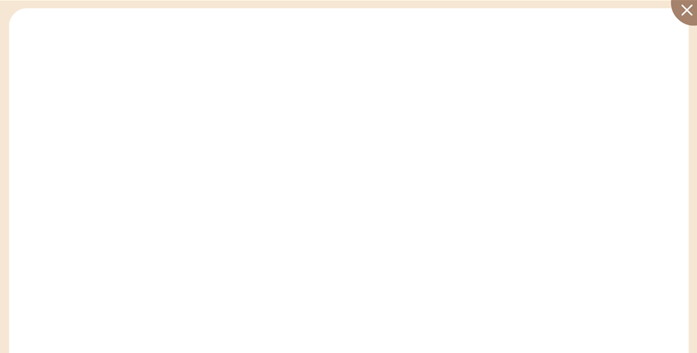



예화 읽고 답해 보기
duk_03_06_0003_101
다음 글을 읽고 본받을 점을 이야기해 봅시다.
4
[101_추가 질문 풀팝업_탭인탭 1]
질문+답
탭 3개
예 보기 버튼
버튼 클릭 시 예문 노출
재클릭 시 원복
4. X 버튼 클릭 시 이전 페이지로 이동(슬라이드 5페이지)
1
2
1
2
3
친구들이 규칙을 정하지 않고 서로 먼저
그네를 타겠다고 다투면 어떻게 될까요?
다투는 과정에서 다치는 친구가 생겨 위험할 것 같습니다.
친구와 큰 갈등을 겪을 것 같습니다.
3

Slide 7
예화 읽고 답해 보기
duk_03_06_0003_101
다음 글을 읽고 본받을 점을 이야기해 봅시다.
[101_추가 질문 풀팝업_탭인탭 2]
질문+답
탭 3개
예 보기 버튼
버튼 클릭 시 예문 노출
재클릭 시 원복
4. X 버튼 클릭 시 이전 페이지로 이동(슬라이드 5페이지)
1
2
1
2
3
친구들과 서로 먼저, 많이 또는 적게 하겠다고
다툰 경우가 있었나요?
과자를 더 많이 먹고 싶어서
친구와 다툰 적이 있습니다.
3

Slide 8
예화 읽고 답해 보기
duk_03_06_0003_101
다음 글을 읽고 본받을 점을 이야기해 봅시다.
[101_추가 질문 풀팝업_탭인탭 3]
질문+답
탭 3개
예 보기 버튼
버튼 클릭 시 예문 노출
재클릭 시 원복
4. X 버튼 클릭 시 이전 페이지로 이동(슬라이드 5페이지)
1
2
1
2
3
여러분이 공정한 규칙을 만든다면
어떤 규칙을 만들고 싶나요?
모두가 같은 기회를 가질 수 있는 규칙을 만들고 싶습니다.
모두가 행복할 수 있는 규칙을 만들고 싶습니다.
3

Slide 9
이번 시간 안내
duk_03_06_0003_102
[102_이번 시간에 배울 내용]
텍스트 및 쪽수 노출
텍스트+개체 노출 효과 적용(하단 링크 참고)
일부 텍스트 별색값: #FF6600
공정한 생활을 실천하려는 원칙을 알고
공정하게 생활하는 규칙을 만들어 봅시다.
94~95쪽

Slide 10
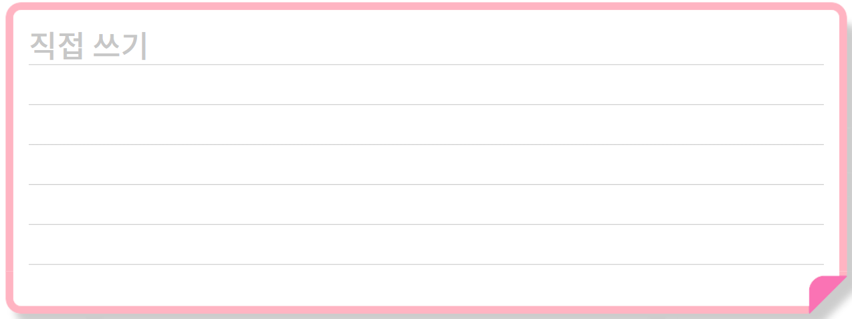


공정한 규칙을 만들기 위한 조건 생각해 보고, 생활 속에서 공정한 규칙 만들어 보기
duk_03_06_0003_201
그네를 타는 공정한 규칙을 만들어 봅시다.
[201_활동 1 탭]
메모지+직접 쓰기 텍스트
검은색 고정 텍스트
메모지 내 직접 쓰기 가능
2. 예 보기/직접 쓰기 버튼
예 보기 버튼 클릭 시, 파란 예문 노출됨+직접 쓰기로 토글
직접 쓰기 버튼 클릭 시, 예문 사라짐+직접 쓰기 가능+예 보기로 토글
활동 1/활동 2
1
내가 생각한 규칙은 무엇인가요?
내가 생각한 규칙이 공정하려면
어떤 조건이 필요할까요?
직접 쓰기
학년별로 그네 타는 시간을
정합니다.
학년별로 그네 타는 요일을
정해서 탑니다.
모두가 동의할 수 있는지
생각해야 합니다.
규칙 때문에 일방적으로 손해
보는 사람이 없어야 합니다.
직접 쓰기
2

Slide 11
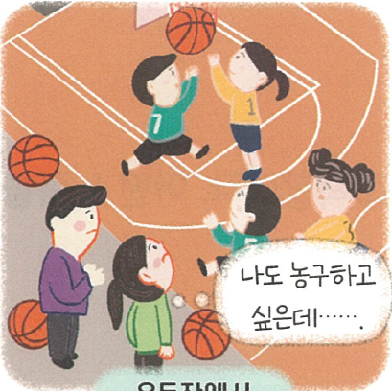
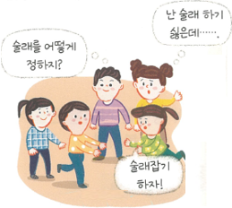
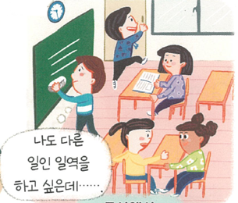
공정한 규칙을 만들기 위한 조건 생각해 보고, 생활 속에서 공정한 규칙 만들어 보기
duk_03_06_0003_201
생활에서 필요한 공정한 규칙을 만들어 봅시다.
[201_활동 2 탭_이너탭 1]
삽화+텍스트 박스
이너탭 2개
활동 1/활동 2
1
발주 삽화 #6ㄴ
발주 삽화 #6ㄴ
발주 삽화 #6ㄴ
운동장에서
친구들과 놀 때
교실에서
2
duk_03_06_0003_201_1.psd

Slide 12



공정한 규칙을 만들기 위한 조건 생각해 보고, 생활 속에서 공정한 규칙 만들어 보기
duk_03_06_0003_201
생활에서 필요한 공정한 규칙을 만들어 봅시다.
[201_활동 2 탭_이너탭 2]
텍스트 박스+삽화
좌우 슬라이더 3페이지
클릭 시, 삽화 3개 순서대로 노출됨+텍스트 박스 내 텍스트 변경됨
직접 쓰기 텍스트 및 기타 다른 버튼류에는 영향 X
표+직접 쓰기 텍스트
표 고정 텍스트+ 하얀 영역 직접 쓰기 텍스트 입력 가능
4. Tip 버튼
클릭 시 Tip 미니 팝업 노출
X 버튼 클릭 시 미니 팝업 사라짐
5. 예 보기/직접 쓰기 버튼
예 보기 버튼 클릭 시, 파란 예문 노출됨+직접 쓰기로 토글
직접 쓰기 버튼 클릭 시, 예문 사라짐+직접 쓰기 가능+예 보기로 토글
6. 이너탭 2개
활동 1/활동 2
4
3
규칙이 필요한 상황 | 직접 쓰기
내가 만든 규칙 | 직접 쓰기
술래잡기할 때 술래 정하기
운동장에서
1
술래를 하고 싶어 하는 사람이 있으면
그 사람이 술래를 하고, 술래를 하고
싶어 하는 사람이 없으면 가위바위보로
술래를 정합니다.
2
1/3
6
5
duk_03_06_0003_201_1.psd
첫번째 컷만 사용
Tip
자기중심적인 규칙이 아닌 다른 사람이 동의할 수 있는 규칙을 만들 수 있도록 합니다.

Slide 13
공정한 규칙을 만들기 위한 조건 생각해 보고, 생활 속에서 공정한 규칙 만들어 보기
duk_03_06_0003_201
생활에서 필요한 공정한 규칙을 만들어 봅시다.
[201_활동 2 탭_이너탭 2_삽화 2번 화면]
활동 1/활동 2
규칙이 필요한 상황 | 직접 쓰기
내가 만든 규칙 | 직접 쓰기
술래잡기할 때 술래 정하기
친구들과 놀 때
술래를 하고 싶어 하는 사람이 있으면
그 사람이 술래를 하고, 술래를 하고
싶어 하는 사람이 없으면 가위바위보로
술래를 정합니다.
2/3
duk_03_06_0003_201_1.psd
두번째 컷만 사용

Slide 14
공정한 규칙을 만들기 위한 조건 생각해 보고, 생활 속에서 공정한 규칙 만들어 보기
duk_03_06_0003_201
생활에서 필요한 공정한 규칙을 만들어 봅시다.
[201_활동 2 탭_이너탭 2_삽화 3번 화면]
활동 1/활동 2
규칙이 필요한 상황 | 직접 쓰기
내가 만든 규칙 | 직접 쓰기
술래잡기할 때 술래 정하기
교실에서
술래를 하고 싶어 하는 사람이 있으면
그 사람이 술래를 하고, 술래를 하고
싶어 하는 사람이 없으면 가위바위보로
술래를 정합니다.
3/3
duk_03_06_0003_201_1.psd
세번째 컷만 사용

Slide 15
가장 공정한 규칙 선택해 보기
duk_03_06_0003_301
친구들이 만든 생활 속 규칙을 살펴보고 어떤 규칙이 가장 공정한지 써 봅시다.
[301_활동 탭]
메모지 화면
고정 텍스트+직접 쓰기 텍스트 입력 가능
2. 예 보기/직접 쓰기 버튼
예 보기 버튼 클릭 시, 파란 예문 노출됨+직접 쓰기로 토글
직접 쓰기 버튼 클릭 시, 예문 사라짐+직접 쓰기 가능+예 보기로 토글
활동/자기 점검
1
지우
이/가 만든 규칙이 가장 공정하다고 생각합니다.
직접 쓰기
누구나 똑같은 기회를 가질 수 있기 때문입니다.
왜냐하면
직접 쓰기
2

Slide 16





가장 공정한 규칙 선택해 보기
duk_03_06_0003_301
배운 내용을 되돌아보며 자기 점검을 해 봅시다.
[301_자기 점검 탭]
지시문 bold: 기호, 클릭
자기 평가표
얼굴 클릭 시 해당 개체에 별색 표기됨
한 칸에 하나의 개체만 노출됨
3. 범례는 좌측 하단
4. 핵심 정리 버튼
버튼 클릭 시, 핵심 정리 풀팝업 노출됨(슬라이드 17 참고)
활동/자기 점검
1
얼굴을 클릭하세요.
2
생활에서 공정을 실천하려면 규칙이
필요하다는 것을 알고 있나요?
어떤 상황에서 공정한 규칙이 필요한지
알고 있나요?
규칙을 공정하게 만들 수 있나요?
3
4

Slide 17




가장 공정한 규칙 선택해 보기
duk_03_06_0003_301
배운 내용을 되돌아보며 자기 점검을 해 봅시다.
4
[301_핵심 정리 풀팝업]
제목 텍스트
텍스트 박스+우측 블릿
3. 정답 확인/정답 가리기 버튼
정답 확인 버튼 클릭 시 정답 텍스트 노출+정답 가리기 버튼으로 토글됨
정답 가리기 버튼 클릭 시 정답 텍스트 사라짐+정답 확인 버튼으로 토글됨
4. X버튼 클릭 시 이전 슬라이드 16 페이지로 이동
5. 초성 박스
클릭 시 정답 텍스트 노출
재클릭 시 초성박스 원복됨
1
[생활에서 공정을 실천해요]
모두가 동의하고
동일한 기회를 가지도록
하게 만들어야
합니다.
생활에서 공정을
실천하려면
이 필요합니다.
2
ㄱ
ㅈ
5
ㄱ
ㅊ
3

Slide 18
가장 공정한 규칙 선택해 보기
duk_03_06_0003_301
배운 내용을 되돌아보며 자기 점검을 해 봅시다.
[301_핵심 정리 풀팝업_정답 노출 화면]
[생활에서 공정을 실천해요]
모두가 동의하고
동일한 기회를 가지도록공정하게 만들어야
합니다.
생활에서 공정을
실천하려면
규칙이 필요합니다.

